Slide 1
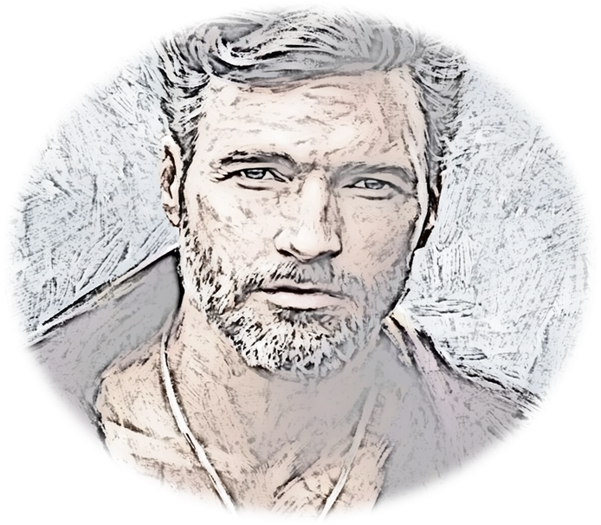
Консультативный пункт.
КОПИЛКА СЕМЕЙНОГО ЗДОРОВЬЯ
Консультация для родителей
«Чтоб здоровье сохранить, научись его ценить»
Подготовила: воспитатель высшей кв. категории Алеханова Н.П.
Сентябрь, 2022г.

Slide 2
Семья – гораздо больше и глубже, чем просто несколько людей, живущих вместе под одной крышей.
Именно семья и может помочь ребенку обрести душу и укрепить дух, чтобы найти свое место в мире. А для этого эмоциональные и духовные аспекты семейного круга должны ставиться во главу угла.
Мир на земле, становится возможным и доступным, как результат действий отдельного человека.

Slide 3
Способы улучшения эмоционального климата в семье.
Забота о физической стороне здоровья детей. не обращая Внимание на эмоциональные взаимоотношения.
Внимание на духовные и нравственные аспекты воспитания. Внимание на развитие интеллекта и творческого потенциала с самого рождения.
Попытайтесь не ждать никогда никаких ответных действий от своих детей и близких, сами дарите им свою любовь!
Ребёнок сам не любит, он только отражает нашу родительскую любовь.
Именно дети подсознательно требуют от родителей каждую минуту и каждую секунду самого для них главного – любви.
«Никогда не обижайтесь»

Slide 4
Смотрите в глаза ребёнку!
Начните с «мелочей».
Утром Вы подходите к ребеночку, независимо от его возраста, тихонько будите его, ласково на него смотрите и ласково с ним говорите.

Slide 5
Физический контакт
Попробуйте просто дотронуться с любовью и нежностью до ребенка, мужа, матери.
Делайте это как можно чаще.

Slide 6
Не забудьте вечером встретить их с такой же любовью и радостью!

